Slide 1
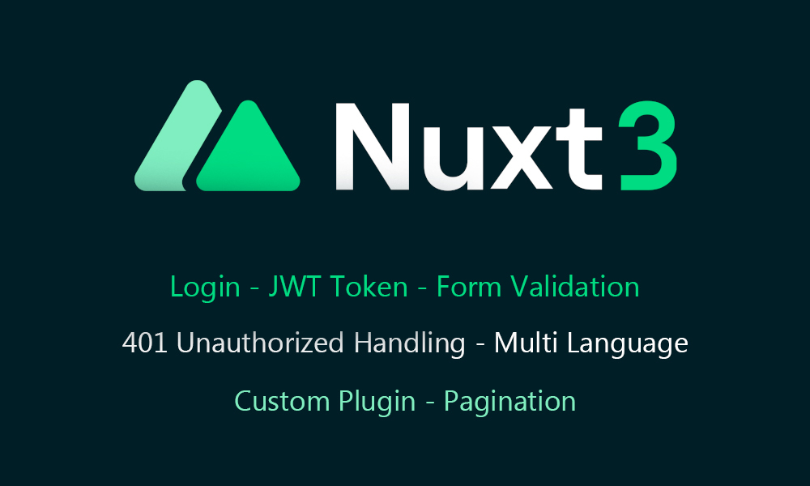

Slide 2
Nuxt 3 Real Example

Slide 3
الهدف من الكورس ولمن موجه :
الهدف من الكورس :
اغلب الكورسات المتوفرة على الانترنيت هي عبارة عن كورسات باللغة الإنكليزية وبتقدم شرح عن Nuxt 3 والميزات التي تقدمها هذه التقنية ولكن لايوجد مثال واضح يشرح كيفية التعامل معها وقد يكون أيضا الكورس المتوفر يعتمد على مكتبات جاهزة او يكون عبارة عن فيديو بتوقيت كبير لا يسمح لأغلب الأشخاص متابعته بشكل كامل لذلك فقد قررت بأن أقوم بانشاء مثال بسيط يجمع فيه اغلب الإمكانيات التي من الممكن استخدمها بأغلب المشاريع البرمجية وأيضا ساعتمد على كتابة كود حر (أي انشاء Authorization خاص بنا ) وسوف أقوم بتقسيم الكورس لعدة فيديوهات بحيث يكون الشخص قادر يختار الفيديو يلي بيحتاجو من دون حاجتو لمتابعة كامل الكورس
لمن موجه هذا الكورس وما الذي يجب أن يكون لدي من معرفة قبل دخول هذا الكورس :
Html, css, javascript, vue
Nuxt 3

Slide 4
ما هي النقاط التي سنتعلمها في هذا الكورس :
Login Page
Form Validation
Dealing with api
Dealing with useState
JWT Token Handling
401 unauthorized Handling
Create Custom Plugin file
Protect page with middleware
Load more pagination
Dealing with multi language

